Slide 1
NHU CẦU VÀ TIỀM NĂNG SỬ DỤNG CHẤT THẢI LỎNG TRONG CHĂN NUÔI ĐỂ TƯỚI CHO CÂY TRỒNG ---- DỰ ÁN HỖ TRỢ NÔNG NGHIỆP CÁC BON THẤP (LCASP) No. 2968-VIE (SF)
Người trình bày:
TS. Nguyễn Thế Hinh, Giám đốc dự án LCASP
Nam Định, ngày 29/10/2019
http://www.lcasp.org.vn

Slide 2
TIỀM NĂNG NGUỒN CHẤT THẢI LỎNG CHĂN NUÔI ĐỂ TƯỚI CHO CÂY TRỒNG
Năm 2018, tổng đàn lợn đạt 27,5 triệu con, gia cầm đạt 409 triệu con, đàn bò 6,1 triệu con, đàn trâu 2,5 triệu con → Tổng lượng phân khoảng 64 triệu tấn và nước tiểu 77 triệu m³.
Trong chăn nuôi, chỉ có nuôi lợn thịt và bò sữa phát sinh nhiều chất thải lỏng. Năm 2018, cả nước có 25,8 triệu lợn thịt và 0,29 triệu bò sữa. Theo khảo sát của dự án LCASP, nuôi lợn thịt có khoảng 30-40 lít nước xả chuồng/ lợn/ ngày và nuôi bò sữa xả 100-120 lít nước/ bò sữa/ ngày. Như vậy, sẽ có khoảng 322,66 – 387,27 triệu m³ nước thải chăn nuôi xả ra môi trường hàng năm.
http://www.lcasp.org.vn

Slide 3
TIỀM NĂNG NGUỒN CHẤT THẢI LỎNG CHĂN NUÔI LÀM PHÂN BÓN HỮU CƠ
3. Trong phân lợn thịt và phân bò có khoảng 9% và 8,6% chất khô, đạm tổng số 0,72% và 0,44%, lân tổng số 0,16% và 0,07% và kali 0,6% và 0,51%. Như vậy, trong nước xả chuồng có khoảng 23,5 triệu tấn phân lợn và 1 triệu tấn phân bò, tương đương 8,6 triệu tấn phân bón hữu cơ.
4. Các chính sách và công nghệ xử lý môi trường chăn nuôi thời gian qua mới chỉ tập trung vào xử lý ô nhiễm mà chưa thực sự khuyến khích khai thác nguồn tài nguyên chất thải chăn nuôi rất lớn để làm phân bón hữu cơ. Chiến lược Phát triển chăn nuôi đến năm 2020 (Quyết định số 10/2008/QĐ-TTg ngày 16/1/2008) đặt mục tiêu về môi trường như sau: “Các cơ sở chăn nuôi, nhất là chăn nuôi theo phương thức trang trại, công nghiệp và cơ sở giết mổ, chế biến gia súc, gia cầm phải có hệ thống xử lý chất thải, bảo vệ và giảm ô nhiễm môi trường”. Mục tiêu này đã xác lập quan điểm “xử lý môi trường chăn nuôi để được phép chăn nuôi”
http://www.lcasp.org.vn

Slide 4
TIỀM NĂNG NGUỒN CHẤT THẢI LỎNG CHĂN NUÔI LÀM PHÂN BÓN HỮU CƠ
3. Thực tế khảo sát tại nhiều nước trên thế giới cho thấy, chất thải chăn nuôi được coi là “nguồn tài nguyên” để phục vụ cho mục đích trồng trọt. Do vậy, cần thiết phải có sự thay đổi quan điểm chiến lược trong giai đoạn 2020 – 2030 và tầm nhìn 2040 thành “Sử dụng hiệu quả nguồn tài nguyên chất thải chăn nuôi” nhằm nâng cao GDP của ngành chăn nuôi và giảm ô nhiễm môi trường bền vững thông qua việc: (i) Giảm chi phí xử lý chất thải chăn nuôi; và (ii) Tăng thu nhập thông qua chế biến chất thải chăn nuôi làm phân bón hữu cơ và năng lượng sinh học.
4. Chi phí xử lý nước thải chăn nuôi đạt QCVN 62 theo số liệu Vinamilk công bố năm 2019 (bao gồm khấu hao chi phí xây dựng và vận hành) lên đến 32.000 đ/m³ nước thải. Số liệu của THTruemilk đưa ra năm 2017 là 11.000 đồng/ m3 nước thải.
http://www.lcasp.org.vn

Slide 5
THỰC TRẠNG VÀ NHU CẦU SỬ DỤNG NƯỚC THẢI CHĂN NUÔI TƯỚI CÂY TRỒNG
Câu chuyện của trang trại nhà ông Nguyễn Văn Thi, xã Cát Lâm, huyện Phù Cát, tỉnh Bình Định
Câu chuyện của Trang trại bò sữa của Vinamilk tại Bình Định
Câu chuyện của Trang trại bò sữa của TH Truemilk và còn nhiều trang trại khác nữa
www.lcasp.org.vn

Slide 6
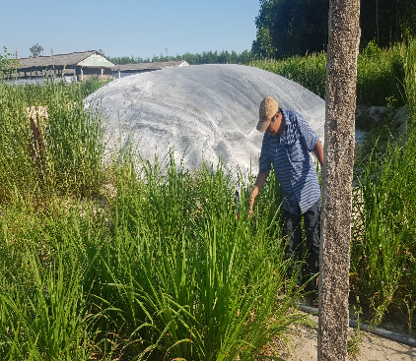
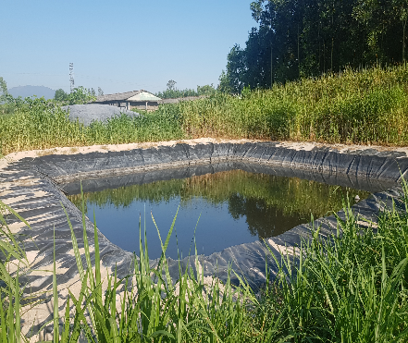
BỂ BIOGA VÀ HỒ CHỨA NƯỚC XẢ SAU BIOGA CỦA TRANG TRẠI LỢN NHÀ ÔNG THI TẠI BÌNH ĐỊNH
Từ nhiều năm nay, ông Thi đã sử dụng nước thải sau bioga tưới cho 10 ha đất từ khô cằn trở nên màu mỡ và hiện ông vẫn đang trồng cây keo và một số cây trồng khác

Slide 7
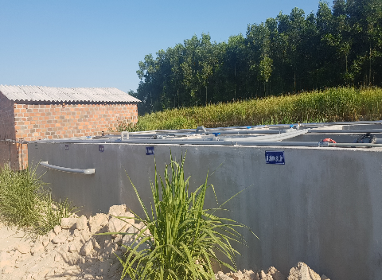
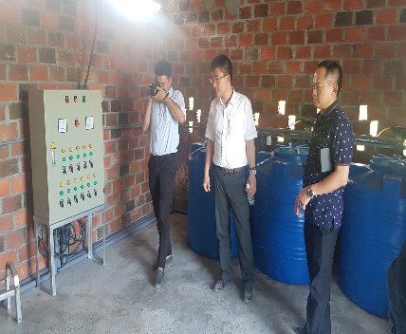
ÔNG THI ĐÃ BỊ YÊU CẦU PHẢI ĐẦU TƯ HỆ THỐNG XỬ LÝ NƯỚC THẢI SAU BIOGA
Hệ thống xử lý tốn hơn 500 triệu đồng chưa kể chi phí vận hành và bảo dưỡng, ông Thi phải dẫn nước sau xử lý ra suối để xả và phải đào giếng khoan lấy nước tưới cho cây trồng và keo lai

Slide 8
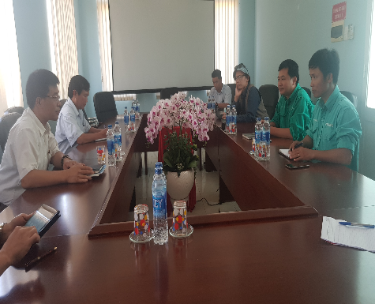
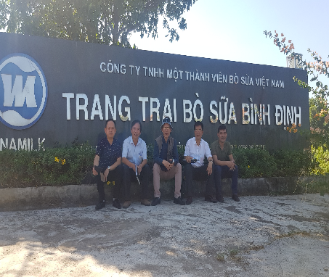
TRANG TRẠI BÒ SỮA VINAMILK BÌNH ĐỊNH CŨNG GẶP HOÀN CẢNH TƯƠNG TỰ
Đoàn khảo sát của Tổ Biên soạn QCVN làm việc với Trang trại bò sữa Vinamilk Bình Định cũng gặp hiện tượng tương tự. Vấn đề không phải do QCVN 62 gây ra mà nguyên nhân chính là do Bộ NN & PTNT chưa ban hành QCVN về sử dụng nước thải chăn nuôi dùng cho cây trồng

Slide 9
MÔ HÌNH XỬ LÝ NƯỚC THẢI CHĂN NUÔI DÙNG TRONG TRỒNG TRỌT
Phân tích hiệu quả kinh tế khi đầu tư hệ thống tưới bằng nước thải sau bioga ở những trang trại có diện tích trồng trọt lớn – hộ ông Thân Văn Thành ở Bắc Giang trồng cam canh trên đồi cho tỷ suất lợi nhuận trên 90%, thời gian hoàn vốn đầu tư khoảng 1 năm. Mô hình này đang nhân rộng rất mạnh ở các tỉnh dự án LCASP (LC, PT, BG, HT, BĐ, ST)
STT | Các chỉ tiêu nghiên cứu | Chi phí và thu nhập (triệu VNĐ)
01 | Chi phí đầu tư hệ thống tưới tiết kiệm/ ha | 70
02 | Doanh thu hàng năm | 92
 | Tiết kiệm công lao động tưới vườn (6 triệu/tháng) | 72
 | Tiết kiệm phân bón vô cơ (giảm 70% phân bón vô cơ) | 20
03 | Vận hành, bảo dưỡng, sửa chữa | 14,05
04 | Giá trị hiện tại thuần (NPV) | 241
05 | Tỷ suất lợi nhuận lý thuyết (IRR) | 108,53%
06 | Thời gian hoàn vốn (năm) | 0,97
www.lcasp.org.vn

Slide 10
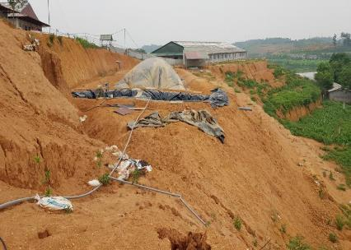
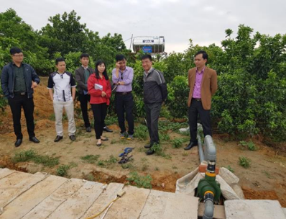
Mô hình sử dụng nước thải sau bioga để tưới cho cây trồng tại Phú Thọ và Bắc Giang
Sử dụng nước thải sau bioga để
tưới cho cây bưởi tại Phú Thọ
Sử dụng nước thải sau bioga để
tưới cam tại Bắc Giang

Slide 11
BAN QUẢN LÝ CÁC DỰ ÁN NÔNG NGHIỆP
CHÂN THÀNH CẢM ƠN
Email: nguyenthe.hinh@gmail.com
Điện thoại: 0913247782
http://www.lcasp.org.vn

